Slide 1

Economia Aplicada aos Negócios
Módulo 1
Fundamentos de Economia para Negócios
Aula 2
O que é Economia Aplicada aos Negócios?
Notes:
"Bem-vindos à Aula 2 do nosso curso de Economia Aplicada aos Negócios. Hoje, vamos nos aprofundar no conceito de Economia Aplicada aos Negócios e entender sua importância no contexto empresarial. Prepare-se para explorar como os princípios econômicos podem influenciar e otimizar a tomada de decisões estratégicas."

Slide 2
Aula 2: O que é Economia Aplicada aos Negócios?
Notes:
"Vamos começar com uma definição clara do que é Economia Aplicada aos Negócios. Essa área de estudo é crucial para qualquer empreendedor ou gestor que deseja tomar decisões informadas e estratégicas. Vamos lá!"

Slide 3

O que é Economia Aplicada aos Negócios?
Aplicada
Definição
e importância da economia aplicada aos negócios
a economia, influencia as decisões estratégicas
Notes:
Vamos entender a definição e importância da economia aplicada aos negócios. Veremos como esses conceitos influenciam as decisões estratégicas, ajudando as empresas a otimizar seus resultados e a se posicionar melhor no mercado. A economia aplicada é crucial para decisões estratégicas empresariais. Ela fornece ferramentas analíticas que permitem avaliar cenários econômicos, ajudando a tomar decisões informadas sobre investimentos, produção e preços.

Slide 4
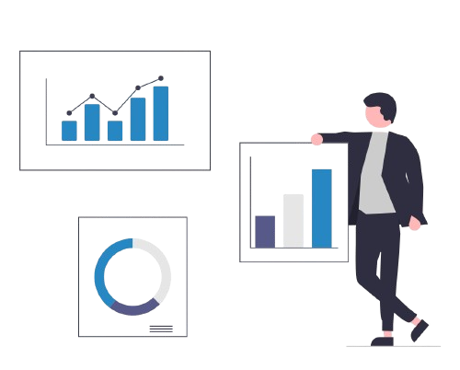
Importância para decisões estratégicas?
Influencia
Impacto
nas decisões de investimento
na produção e preços
Exemplo:
Como a análise de mercado pode definir a estratégia de entrada de um produto.
Notes:
A economia influencia diretamente as decisões de investimento, produção e preços. Por exemplo, a análise de mercado pode definir a estratégia de entrada de um produto, otimizando recursos e maximizando resultados.
A economia aplicada influencia decisões de produção e preços ao fornecer dados e análises sobre o comportamento do mercado. Entendendo a oferta e a demanda, as empresas podem ajustar sua produção para evitar excessos ou faltas, otimizando custos e maximização lucros. Além disso, ao analisar a elasticidade da demanda, as empresas podem definir preços que atraem consumidores e aumentam a receita.

Slide 5
Exemplos práticos:
01
Empresa A:
Uso da análise de demanda para lançamento de produtos.
Pesquisas de Mercado
Empresa B:
Ajuste de preços baseado em custos e concorrência.
Precificação dinâmica
02
Notes:
Vamos analisar dois exemplos práticos de como empresas utilizam conceitos de economia aplicada. A Empresa A usa a análise de demanda para lançar novos produtos com sucesso. Já a Empresa B ajusta seus preços estrategicamente com base nos custos e na concorrência, garantindo maior competitividade no mercado.
A Empresa A realiza pesquisas de mercado para entender a demanda do consumidor antes de lançar um produto. Essa análise permite alinhar o desenvolvimento do produto às necessidades do mercado, aumentando a probabilidade de sucesso.
A Empresa B monitora seus custos de produção e a concorrência, ajustando seus preços de forma dinâmica para garantir que sejam competitivos e lucrativos. Essa estratégia permite que a empresa reaja rapidamente às mudanças do mercado, otimizando suas margens de lucro.

Slide 6
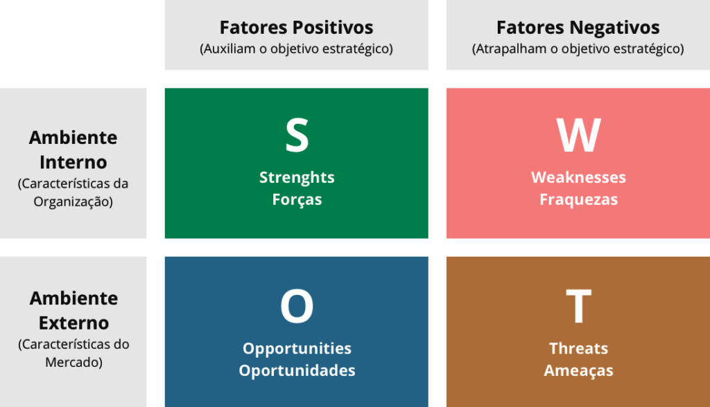
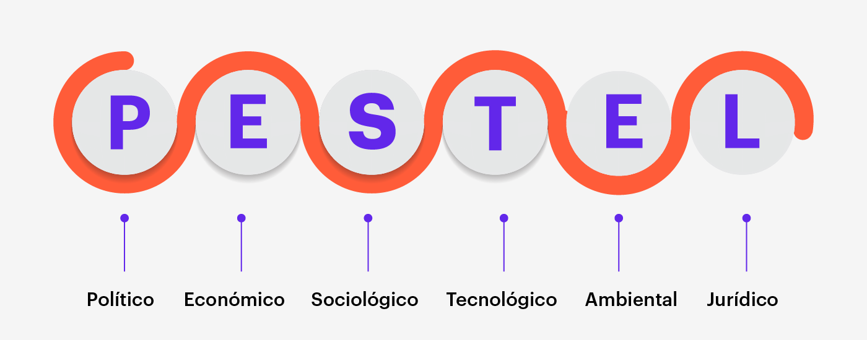
Ferramentas e Métodos
01
Análise SWOT:
Forças, fraquezas, oportunidades e ameaças.
Análise PESTEL:
Fatores políticos, econômicos, sociais, tecnológicos, ambientais e legais.
02
Notes:
Para aplicar a economia aos negócios, usamos ferramentas como a Análise SWOT e a Análise PESTEL. Essas ferramentas ajudam a identificar oportunidades e ameaças no ambiente empresarial.
A Análise SWOT é útil para identificar as vantagens competitivas de uma empresa. Por exemplo, uma empresa pode descobrir que sua força está na inovação de produtos, enquanto uma fraqueza pode ser a dependência de poucos fornecedores. Uma oportunidade pode ser a expansão para novos mercados, e uma ameaça pode ser a entrada de novos concorrentes.
A Análise PESTEL, por outro lado, ajuda a entender o impacto de fatores externos. Por exemplo, mudanças nas políticas econômicas (fator político) podem afetar as taxas de juros e, consequentemente, os custos de empréstimos para empresas. Fatores tecnológicos, como a adoção de novas tecnologias, podem criar oportunidades para aumentar a eficiência e reduzir custos operacionais.

Slide 7
O que aprendemos?
Definimos
Entendemos
Estudamos
O que é economia aplicada aos negócios
Sua importância para decisões estratégicas
Exemplos práticos e ferramentas de análise
Notes:
Para concluir, definimos a economia aplicada aos negócios, entendendo como ela influencia as decisões estratégicas. Discutimos sua importância para tomadas de decisões, mostrando como a análise econômica pode direcionar estratégias empresariais. Analisamos exemplos práticos de empresas e estudamos ferramentas de análise, como SWOT e PESTEL, que ajudam a entender o ambiente empresarial e a tomar decisões informadas.

Slide 8
Parabéns!
Parabéns por concluir a Aula 2!
Você agora possui as ferramentas e o conhecimento necessários para tomar decisões estratégicas informadas.
Aplique esses conceitos para otimizar recursos, entender o mercado e melhorar a performance de sua empresa.
Desejamos muito sucesso em sua jornada empresarial!
Dúvidas, Críticas e Sugestões
arthurnasser@gmail.com
Notes:
Ao final desta aula, você terá compreendido o conceito de economia aplicada aos negócios, a sua importância para a tomada de decisões estratégicas, visto exemplos práticos de sua aplicação e conhecido ferramentas e métodos utilizados para análise econômica no ambiente empresarial.

